Slide 1
TIẾNG VIỆT
Bài
17
Gọi bạn

Slide 2


  Tiết 4

Slide 3

Thứ ba ngày 9 tháng 11 năm 2021
Tiếng Việt
Nói và nghe: Kể chuyện “Gọi bạn”

Slide 4


Nói và
nghe

Slide 5
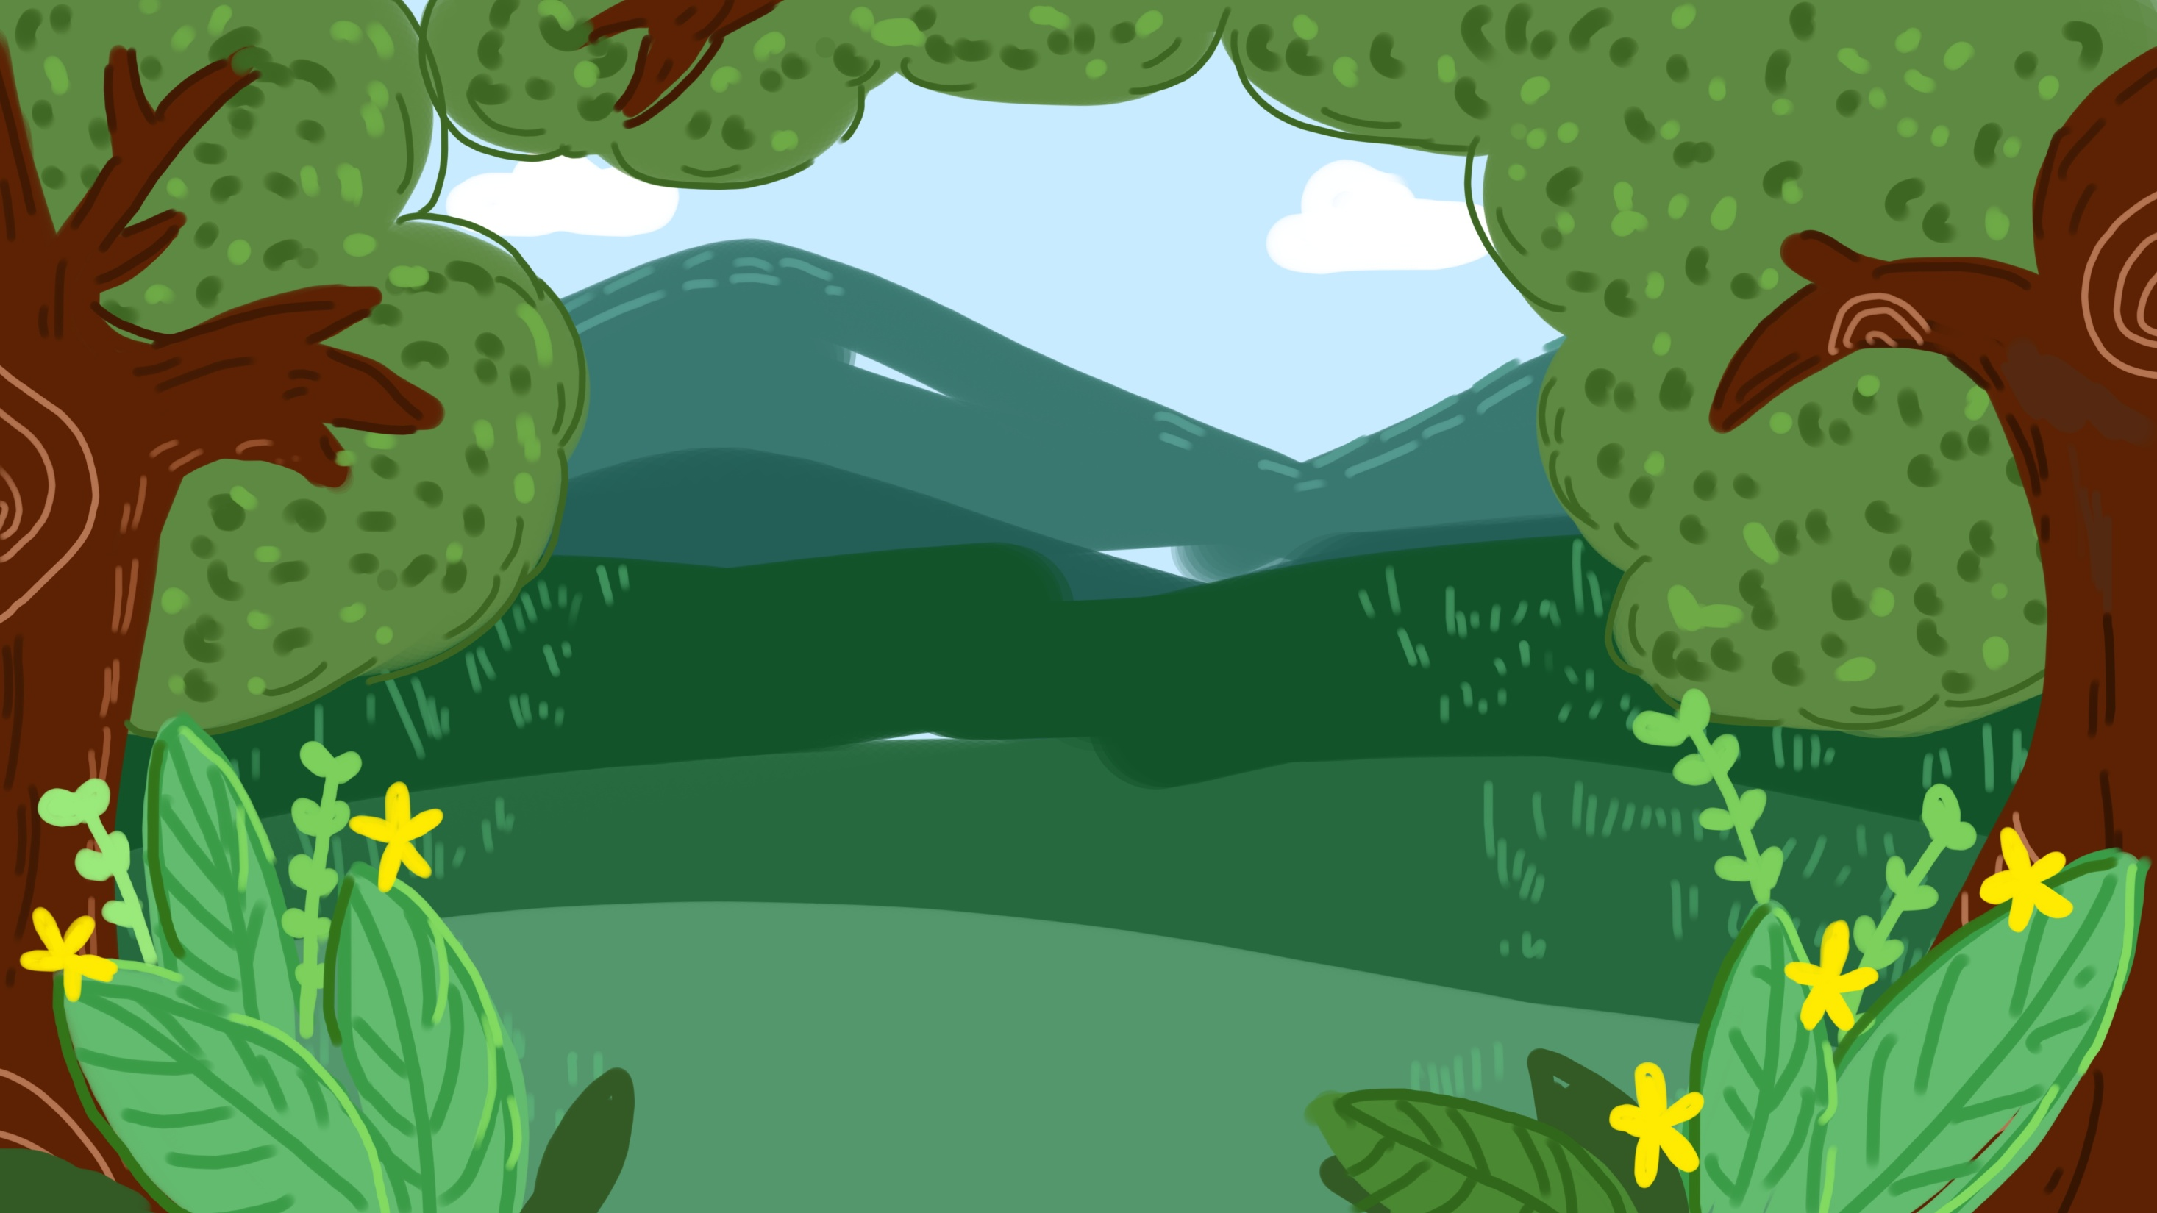
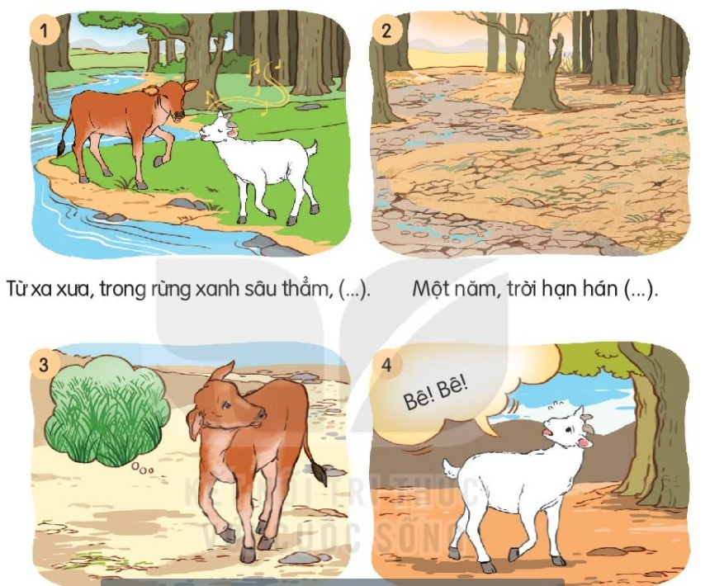
Nhân vật trong tranh là ai?
Khung cảnh xung quanh như thế nào?

Slide 6

Chọn kể 1-2 đoạn của câu chuyện theo tranh
Từ xa xưa trong rừng thẳm có hai bạn bê vàng và dê trắng chơi rất thân với nhau. Hàng ngày hai bạn cùng nhau chơi đùa, ca hát bên bờ suối.

Slide 7
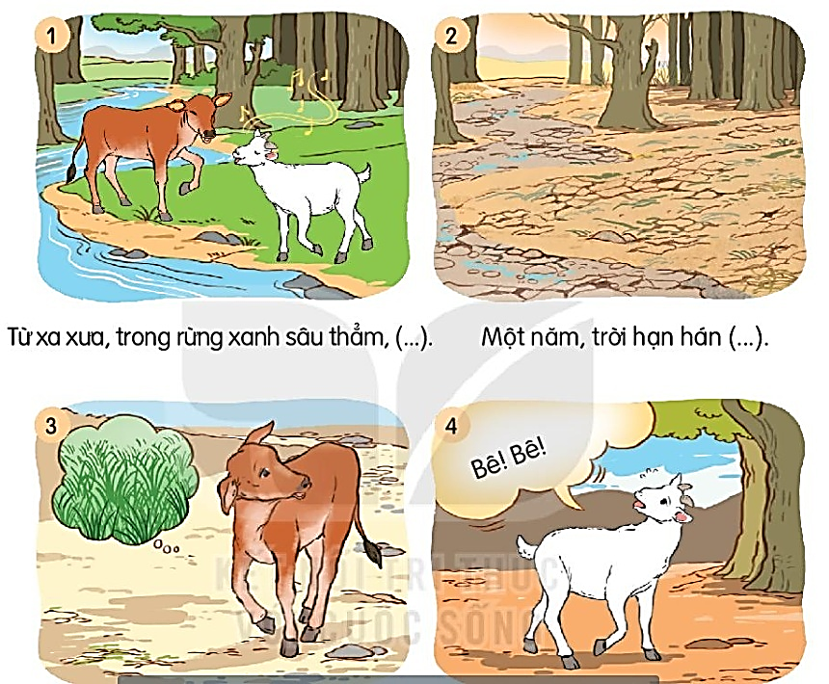
Nhân vật trong tranh là ai?
Khung cảnh xung quanh như thế nào?
Nhóm đôi

Slide 8
Kể tiếp đoạn kết của câu chuyện theo ý của em
Đến bây giờ dê trắng vẫn đi khắp nơi tìm bạn. Đi đến đâu dê trắng cũng hỏi mọi người xem có thấy bạn bê vàng không. Cuối cùng bác Voi chỉ cho dê trắng rằng bê vàng đang ăn cỏ cạnh bờ suối bên kia. Dê trắng vội chạy tới, 2 bạn gặp nhau vừa mừng vừa tủi.

Slide 9
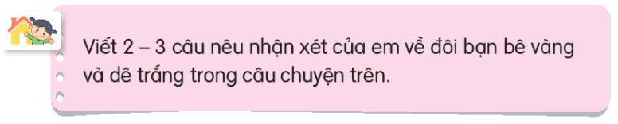
Em có nhận xét gì về tình cảm của đôi bạn trong câu chuyện?
Nhân vật trong tranh là ai?

Slide 10

Đôi bạn Bê Vàng và Dê Trắng có một tình bạn thật đáng quý. Cả hai đều yêu thương nhau. Em rất ngưỡng mộ!

Slide 11



ĐỊNH HƯỚNG HỌC TẬP TIẾP THEO

